Slide 1
Проект «Родной город».
Лобня
Ученицы 2 В класса
Средней школы №2
Львовой Виктории

Slide 2
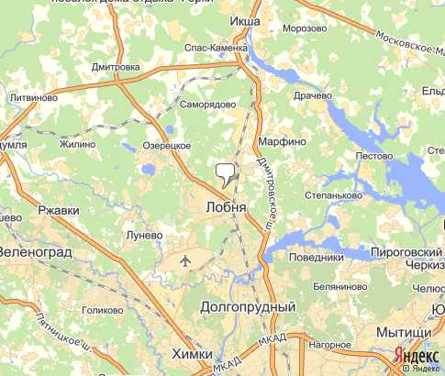
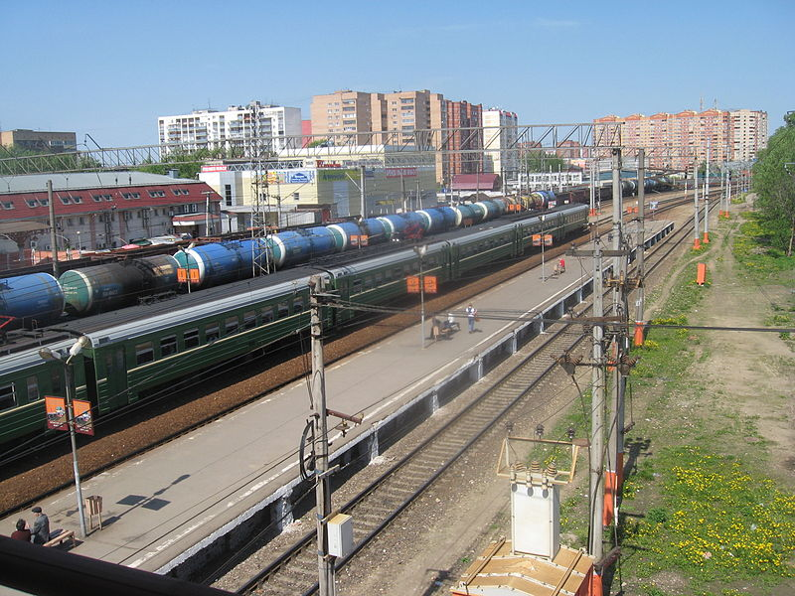
Мой город на карте
Город Лобня расположен в московской области в 15 км от МКАД к северу от Москвы.

Slide 3
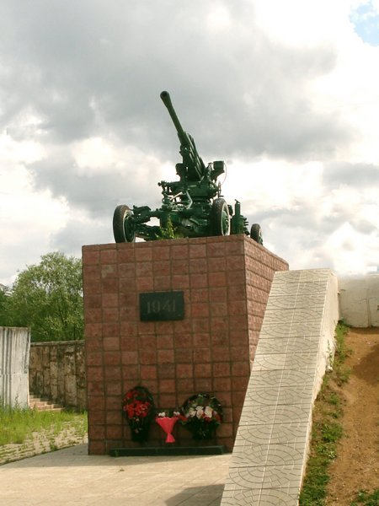
История города
На полях Подмосковья было нанесено первое крупное поражение немецко-фашистской армии во Второй мировой войне, развеян миф о её непобедимости. Красная Армия вырвала у врага стратегическую инициативу на тот период и создала условия для перехода в общее наступление.
В память о боях на Рогачевском шоссе возведен мемориал –
зенитное орудие.

Slide 4
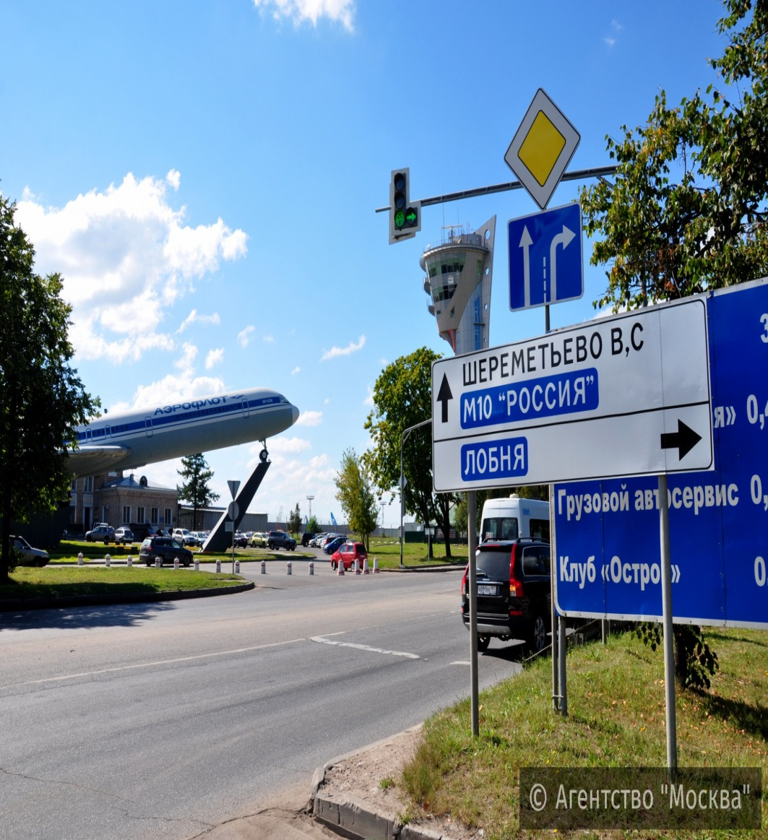
Интересные даты
В конце 19 века начали строить Савёловскую железную дорогу, она прошла по землям графов Шереметевых и Паниных. Недалеко от села Киово в 1902 году была открыта железнодорожная станция Лобня, получившая название по речке Лобня.
Важным для Лобни стал 1928 год. В августе у станции открылся первый в СССР механизированный кирпичный завод (ныне Стройфарфор). На торжественное открытие приезжала Надежда Константиновна Крупская. Вокруг завода стал расти посёлок.
18 декабря 1961 года Указом Президиума Верховного Совета РСФСР рабочему посёлку Лобня был присвоен статус города районного подчинения. Он вошёл в состав Солнечногорского района.

Slide 5
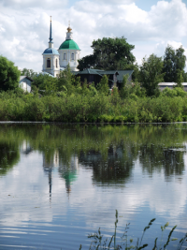
Озеро Киово
Киово (Киёво) – это самое древнее село из ныне входящих в состав Лобни. Его история, начавшаяся в XVI веке, насчитывает уже 5 веков, а первым документом о нем считают Духовную грамоту князя Ивана Юрьевича Патрикеева (правнука Дмитрия Донского), написанную им в 90-е годы XV века.
В 1769 году вместо обветшалой деревянной церкви строится новая, двухэтажная, кирпичная, сохранившаяся до наших дней.

Slide 6
Колония чаек
Для науки колония чаек была открыта в 1926 году. По предложению Московского зоопарка Моссовет объявил в 1927 году озеро Киово заповедным.
Общая площадь этого озера— 20 гектаров, но чистой воды здесь совсем не много. С каждым годом оно все больше зарастает водными растениями, покрывается сплавиной. Это и привлекло чаек. На плавучих островках, среди осоки, камыша и рогоза они строят свои гнезда.
В настоящее время на озере гнездятся 10-15 пар чаек.

Slide 7
Спасибо за внимание

